Slide 1
Generative Adversarial Nets

Slide 2
Оригинальная статья

Slide 3






Slide 4

Generator
Discriminator

Slide 5
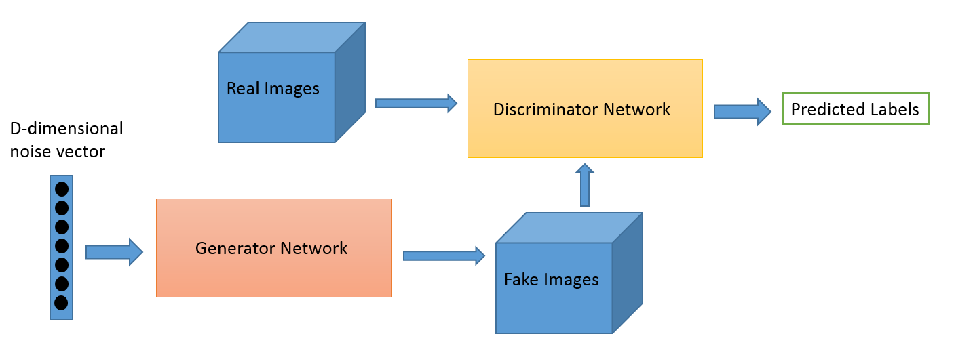


Slide 6
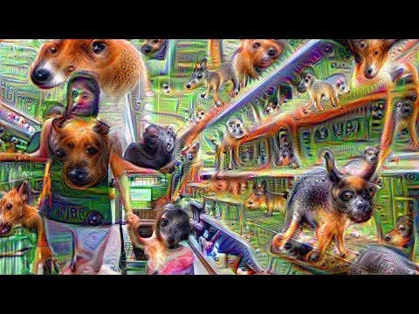

Slide 7
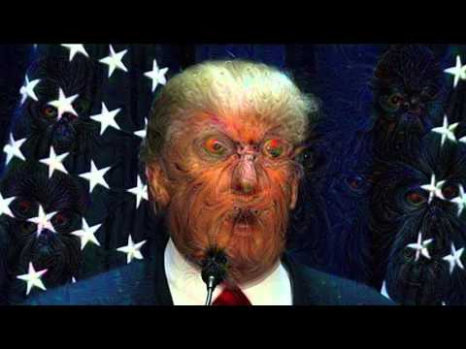

Slide 8
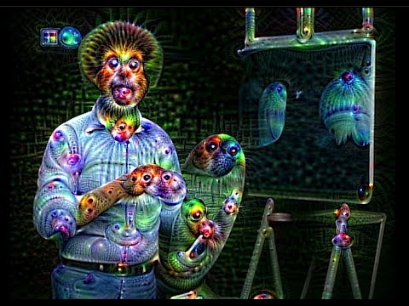

Slide 9
Немного референсов:
Keras implementation.
Туториал
Статья на Хабре
Очень хорошая статья на Хабре

Slide 10
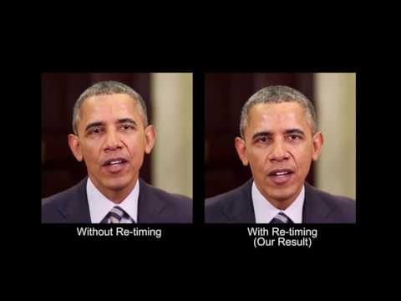
Оригинальная статья
Notes:
Рассказать что это бонус

